Slide 1


THINK.
DO.SPRINTS.

Slide 2
05
RENDRE
CELA POSSIBLE
MODULE
CINQ
GÉNÉRATIONS
AU TRAVAIL
INFLUENCER
LA MUSIQUE

Slide 3
OBJECTIF DE
LA SESSION
PRÉCEPTE
VUE D’ENSEMBLE
Découvrez comment valoriser la différence afin d’établir des relations propices à la collaboration, à une émulation saine et à l’obtention de grands résultats.
La création d’une solide culture de la diversité et de l’inclusion, au sein de laquelle tout le monde se sent accepté et respecté, permet à chacun de travailler en harmonie, de tirer le meilleur parti de ses différences et d’avoir le sentiment de pouvoir soulever des montagnes.

Slide 4
ABOUTISSEMENTS
DE LA SESSION
À l’issue de cette session vous aurez acquis les apprentissages suivants :
Avoir conscience de toutes les capacités que procure le fait de travailler au sein d’une équipe diversifiée et inclusive.
Valoriser la différence et avoir un regard plus profond sur vous‑même et sur les autres.
Savoir créer des environnements offrant une grande sécurité psychologique.
Comprendre le rôle de l’intelligence émotionnelle dans l’amélioration des relations avec les autres.

Slide 5
PROGRAMME POUR LES
3 PROCHAINES
HEURES…
Les différences générationnelles au travail – styles, besoins et motivations.
Créer des environnements psychologiquement sûrs.
Le rôle de l’intelligence émotionnelle et son impact sur les autres et la réussite.
Mise en pratique.
Plan d’action.

Slide 6
QUI SUIS‑JE ?
Quel est votre nom ?
Quel est votre rôle ?
Décrivez une qualité que vous apportez au travail chaque jour.

Slide 7




LE MANIFESTE DE L’ACCÉLÉRATEUR

Slide 8
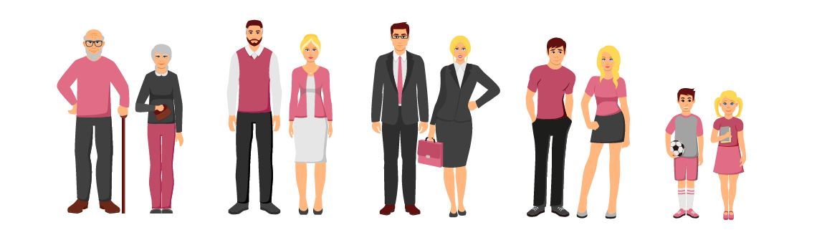
LES DIFFÉRENCES GÉNÉRATIONNELLES AU TRAVAIL
– STYLES, BESOINS ET MOTIVATIONS
Cinq générations travaillant côte‑à‑côte en 2020
GÉNÉRATION
SILENCIEUSE
BABY BOOMERS
GÉNÉRATION X
MILLENIALS
GÉNÉRATION 2020
Nés avant 1945
Nés entre 1946 et 1964
Nés entre 1965 et 1980
Nés entre 1981 et 1995
Nés après 1996

Slide 9
LES DIFFÉRENCES GÉNÉRATIONNELLES AU TRAVAIL
– STYLES, BESOINS ET MOTIVATIONS
LEADERSHIP
SOLUTIONS
RÉSOLUTION DE PROBLÈMES
INFOS
RÈGLES
FEEDBACK
RESSOURCES - TEMPS
IDÉES

Slide 10

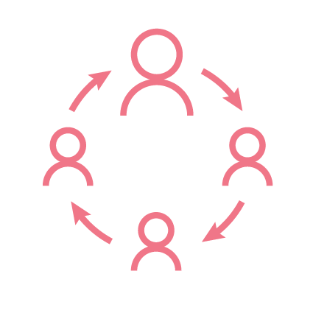










LES DIFFÉRENCES GÉNÉRATIONNELLES AU TRAVAIL
– STYLES, BESOINS ET MOTIVATIONS
VS.
Le pouvoir vient avec l’ancienneté et l’expérience, et découle d’une position d’autorité. Conserve la propriété des informations. |  | Le pouvoir est mieux partagé collectivement au sein de l’équipe. Partage ouvertement les informations à tous les niveaux et attend des autres qu’ils prennent des décisions.
Structure la discussion et veut approuver ou être responsable de l’approbation de la solution finale. Applique des décisions prises ailleurs. |  | Encourage les suggestions, facilite les brainstormings et attribue la prise de décision à l’équipe avec des paramètres clairement définis.
Se focalise uniquement sur les domaines à fort impact avec une approche « tant que ça marche... ». Les « expérimentations » sont une perte de temps et d’argent. |  | Encourage le questionnement du statu quo. Recherche les opportunités d’essayer de nouvelles idées et applique rapidement les apprentissages issus des réussites et des erreurs.
Cantonne les collaborateurs à des positions de suiveurs au lieu de créer des leaders. Peine à récompenser le bon travail. Alloue des ressources uniquement lorsque c’est nécessaire. |  | Fait en sorte que les collaborateurs évoluent et développent leur plein potentiel. Récompense le bon travail. Partage les ressources de façon proactive.
Passe la performance en revue annuellement. |  | Feedback immédiat et continu, et coaching personnalisé.
POUVOIR & INFORMATIONS
PRISE DE DÉCISION
APPROCHE TRADITIONNELLE
INNOVATION
APPROCHE COLLABORATIVE
RECONNAISSANCE
FEEDBACK
Référence : Blog Innocentive par jartses, nov. 2013

Slide 11
CHARTE « ALL‑STAR »
Soyez respectueux.
Faites preuve de flexibilité et d’empathie.
Luttez contre vos préjugés inconscients.
Restez ouvert afin d’apprendre des autres
(et encouragez‑les à apprendre de vous).
Adaptez votre style de communication.
Focalisez‑vous sur les similarités individuelles plutôt
que sur les différences générationnelles.

Slide 12

RÉFLEXION
Qui vit particulièrement bien la charte « All‑Star » ? Comment ?

Slide 13
CRÉER DES ENVIRONNEMENTS PSYCHOLOGIQUEMENT
SÛRS
1 Sécurité psychologique
Les membres de l’équipe n’ont pas peur de prendre des risques et de se montrer vulnérables face aux autres
2 Fiabilité
Les membres de l’équipe font les choses en temps et en heure et répondent aux exigences les plus élevées de Sony Music en termes d’excellence.
3 Structure & clarté
Les membres de l’équipe ont des rôles, des plannings et des objectifs clairs.
4 Signification
Le travail est personnellement important pour les membres de l’équipe.
5 Impact
Les membres de l’équipe pensent que leur travail compte et qu’il crée le changement.
Référence : Julia Rozovsky, Google People Operations, nov. 2015

Slide 14


QU’EST‑CE QUI FAIT UNE GRANDE ÉQUIPE ?
THINK.DO.SPRINTS.
RENDRE CELA POSSIBLE
14

Slide 15
CRÉER DES ENVIRONNEMENTS PSYCHOLOGIQUEMENT
SÛRS
Comment créer un environnement sûr au sein de Sony Music ?
Comment puis‑je favoriser la sécurité psychologique
au sein de mon équipe ?
Que puis‑je démontrer / mettre en pratique au sein de Sony Music ?

Slide 16
LE RÔLE DE L’INTELLIGENCE ÉMOTIONNELLE ET SON IMPACT SUR LES AUTRES ET LA RÉUSSITE
La capacité d’identifier, d’évaluer et de gérer vos propres émotions ainsi que celles des autres
  Connaissance de soi
  Maîtrise de soi
  Motivation
  Empathie
  Compétences sociales

Slide 17
RÉFLEXION
Quels sont mes déclencheurs émotionnels (par ex., situations, personnes) au sein de Sony Music ?
Réfléchissez à des stratégies permettant de les maîtriser. Que puis‑je faire différemment pour répondre à ces situations ou à ces personnes avec davantage d’intelligence émotionnelle ?

Slide 18
CONVERSATION DE COACHING ENTRE PAIRS
Appuyez‑vous sur votre travail préparatoire.
Quelle conversation, que vous n’avez pas encore eue, pourrait influencer de façon positive votre réussite si vous choisissiez de l’avoir ?
Par groupes de trois, travaillez à la résolution d’un scénario ou d’un problème réel auquel vous êtes confronté dans votre travail quotidien.
Cette approche vous permet de travailler la collaboration, la résolution de problème, le coaching et l’écoute active.

Slide 19
CONVERSATION DE COACHING ENTRE PAIRS
20 minutes par personne.
60 minutes au total.
Identifiez‑vous comme étant la personne A, B ou C.
A : 3 minutes
A fait part de la conversation qu’il souhaiterait avoir ou de son scénario à B et C. B et C se contentent de l’écouter.
B ou C : 2 minutes
B ou C reformule ce qu’il a entendu de A et demande une clarification, si nécessaire.
B et C : 10 minutes
B et C discutent de la conversation/du scénario de A, en proposant des suggestions, des approches et des idées pouvant servir de bases de réflexion. A est uniquement autorisé à écouter.
A peut prendre des notes.
A : 5 minutes
A s’exprime sur ce qu’il a entendu, ce qu’il a apprécié et ce qu’il souhaiterait clarifier (le cas échéant).
Renouveler l’exercice à deux reprises afin que chacun puisse passer.

Slide 20
PLAN D’ACTION
Réfléchissez à votre conversation de coaching entre pairs.
Créez un plan d’action qui servira de base à votre confiance et à l’engagement que vous prendrez une fois de retour au travail ; par exemple : avoir la conversation à l’issue de cet atelier de travail.

Slide 21
SUPPORT SUPPLÉMENTAIRE
Emplacement réservé pour tout support supplémentaire sur le sujet.

Slide 22
Réflexions finales
Partagez un engagement ou un stimulus qui a raisonné en vous.

Slide 23
FEEDBACK
Qu’avez‑vous aimé ?
Qu’avez‑vous appris ?
Que voudriez‑vous améliorer ?

Slide 24
THINK.DO.SPRINTS.
MERCI
& AU REVOIR
INFLUENCER
LA MUSIQUE

Slide 25
TRAVAIL PRÉPARATOIRE
Bienvenue dans le module Think.Do.Sprints. Le moment est venu pour vous de réfléchir à de nouvelles façons de travailler, et de les expérimenter. L’objectif est de vous apporter la confiance nécessaire à l’adoption de nouvelles pratiques qui auront une influence positive sur votre quotidien au sein de Sony Music.
Afin de vous permettre de tirer le meilleur parti de cette session, réfléchissez à une conversation que vous n’avez pas encore eue mais qui, si vous choisissiez de l’avoir, pourrait influencer de façon positive votre réussite.
Vous trouverez ci‑dessous deux scénarios susceptibles de susciter votre réflexion. Soyez prêt à discuter de l’un de ces deux scénarios, ou de la conversation que vous aurez choisie, avec les autres participants de cet atelier
de travail.
  Je dois donner ce feedback à l’un des membres de mon équipe. Cela affecte le moral de l’ensemble de l’équipe. Je ne sais pas comment faire car il est très différent de moi.
  Ma responsable me demande souvent de la tenir informée par téléphone, mais cela me rend plutôt nerveux. Je préfèrerais lui écrire un e‑mail car je me sens plus en confiance lorsque je peux choisir les bons mots. Comment pouvons‑nous mieux travailler ensemble ?

